Slide 1
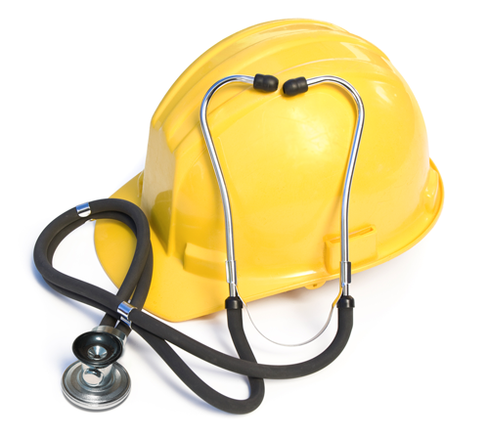
MEDICINA MUNCII
Cursul III

Slide 2
CURSUL 3 – CUPRINS:
Pneumoconiozele. Definiţie. Etiologie (factorul etiologic principal, factorii etiologici favorizanţi, timp de expunere profesional). Patogenie.
Silicoza. Definiţie. Etiologie. Patogenie. Tabloul clinic. Diagnosticul pozitiv. Diagnosticul diferenţial. Complicaţii. Evoluţie. Expertiza capacităţii de muncă. Tratament. Profilaxie.

Slide 3
PNEUMOCONIOZELE
Definiţie: Pneumoconiozele sunt boli pulmonare cronice caracterizate prin:
acumularea pulberilor în plămâni;
reacţiile tisulare pulmonare datorate acestor acumulări de pulberi;
Terminologie:
pneumos (plămân),
conios (pulbere, praf)
oză (cu semnificaţia de inflamaţie cronică aseptică, sclerogenă)

Slide 4
Etiologie
A. Factorul etiologic principal - pulberile
Mecanismul de formare al puberilor, în principal poate fi prin:
- fragmentarea mecanică a unui corp solid.
- oxidarea vaporilor ce rezultă din volatilizarea unui corp solid.
Proprietăţile principale (condiţiile de patogenitate) ale pulberilor cu rol etiologic:
a. diametrul particulelor să fie mic;
b. concentraţia pulberii să fie mare;
c. compoziţia mineralogică a pulberilor.

Slide 5
B. Factori etiologici favorizanţi:
a. aparţinând de organismul uman:
- afecţiuni ale aparatului respirator;
- afecţiuni care împiedică portul măştii;
- boli care scad rezistenţa generală a organismului (boli de colagen, diabet, boli endocrine);
- efort fizic intens (debit respirator crescut);
- alcoolismul;
fumatul (afectează dinamica cililor vibratili de la nivelul bronşiilor).
b. aparţinând de condiţiile de mediu
- prezenţa de gaze iritante în atmosfera ocupaţională;
- asocierea temperaturii scăzute cu o umiditate crescută, care favorizează afecţiunile pulmonare intercurente „a frigore” ce îngreunează clearance-ul pulmonar;
- absenţa sau ineficienţa ventilaţiei.

Slide 6
C. Timpul de expunere până la apariţia bolii: 15 ani în medie.
Timpul de expunere - îmbracă trei noţiuni:
TE - timpul de expunere propriu-zis (expunere externă): durata de la începutul activităţii profesionale în mediu cu pulberi până la încetarea activităţii profesionale în acest mediu;
TR - timpul de retenţie (expunere internă): durata de la începutul activităţii profesionale în mediul cu pulberi şi până în momentul examinării;
TL - timpul de latenţă: durata de la începutul activităţii profesionale în mediul cu pulberi şi până în momentul când apar modificări radiologice de tip 1p, 1s.

Slide 7
Locul de muncă, operaţiile tehnologice, profesiuni expuse:
muncitori din industria minieră;
din industria metalurgică;
din industria constructoare de maşini;
din industria cărămizi refractare;
hidrocentrale;
cariere;
explorări geologice etc.

Slide 8
Patrunderea
la nivelul sacilor alveolari şi alveolelor:
- pătrund şi se depun particulele între 3-1 µm, în marea lor majoritate, în alveole, stroma alveolară şi interstiţiul alveolar;
- pătrunderea maximă o au particulele de 1-2 µm;
- acest nivel se face cel mai uşor pătrunderea particulelor în interstiţiul pulmonar;

Slide 9
b. eliminarea particulelor depuse iniţial:
- particulele depuse şi reţinute temporar pe mucusul bronşic şi bronşiolar (particulele de 10-3 µm) sunt preluate de escalatorul mucociliar (covorul rulant mucociliar) si eliminate odată cu secreţiile traheobronşice în proporţie de 90% în prima oră, apoi restul în 6-12 ore;
Disfuncţionalităţi ale covorului rulant mucociliar se întâlnesc la:
- fumători;
- consumatori de alcool;
- în infecţii bronşice;

Slide 10
- particulele depuse pe pereţii canalelor alveolare şi al alveolelor (cele cu diametrul între 3-1 µm) se elimină prin:
* surfactantul alveolar (un filtru foarte subţire de lichid tensioactiv) - cca 50% din pulberile ajunse aici;
* altele care ajung în stroma alveolară (interstiţiul pulmonar) se elimină pe cale limfatică alcătuind clearance-ul alveolar;
* particulele care ajung în lichidul limfatic migrează către ganglionii limfatici locali, regionali şi hilari, unde se pot depozita, perturbând astfel drenajul limfatic.

Slide 11
Clasificarea pneumoconiozelor
Pneumoconiozele se clasifică după două criterii:
- anatomopatologic;
- radiologic.
A. Clasificarea pneumoconiozelor după criteriul anatomopatologic:
- reactivitatea arhitecturii alveolare;
- reacţia stromei;
- tendinţa evolutivă.
Din acest punct de vedere pneumoconiozele pot fi: colagene, necolagene şi mixte.

Slide 12
a. Pneumoconiozele colagene - caracteristici:
alterarea permanentă sau distrugerea structurii alveolare normale;
reacţia interstiţiului pulmonar este de tip colagen (proliferare de fibroblaşti şi neoformare de colagen);
reacţia interstiţiului pulmonar este ireversibilă, evoluţia este continuă, chiar după întreruperea expunerii profesionale.
Exemple de pneumoconioze colagene:
silicoza,
azbestoza
aluminoza

Slide 13
b. Pneumoconiozele necolagene - caracteristici:
structura alveolară rămâne intactă;
reacţia interstiţiului pulmonar este de tip reticulinic (proliferare de fibre de reticulină);
reacţia interstiţiului pulmonar este potenţial reversibilă (modificările radiologice vizibile la un moment dat, cu timpul pot dispare).
Exemple de pneumoconioze necolagene: sideroza, stanoza, baritoza, olivinoza, caolinoza, pneumoconioza prin mică, pneumoconioza prin metale dure, prin nefelină, prin apatită, titanioza, zirconioza, uranioza, antimonioza.

Slide 14
c. Pneumoconioze mixte sunt cele care pot fi necolagene şi colagene;
Exemple:
- antracoza (pneumoconioza minerului la cărbune) în forma simplă, necomplicată este necolagenă, iar în forma complicată, de fibroză masivă progresivă este colagenă (silico-antracoza);
- talcoza, în funcţie de conţinutul pulberii de talc în azbest, poate fi colagenă sau necolagenă. De menţionat faptul că talcul industrial conţine o cantitate apreciabilă de azbest.

Slide 15
B. Criteriul radiologic
Radiografia pulmonară standard reprezintă examenul de bază în diagnosticul de pneumoconiozelor.
Calitatea tehnică a radiografiei pentru interpretare în pneumoconioză cuprinde o scală cu patru puncte, astfel:
1. bună, fără defecte de expunere sau developare;
2. acceptabilă, fără defecte tehnice, susceptibile de a jena clasificarea;
3. unele defecte tehnice, dar încă acceptabilă pentru clasificare;
4. inacceptabilă, defecte multe, influenţează diagnosticul.

Slide 16
Radiografie pulmonara normala
Pneumoconioza (Silicoza)

Slide 17
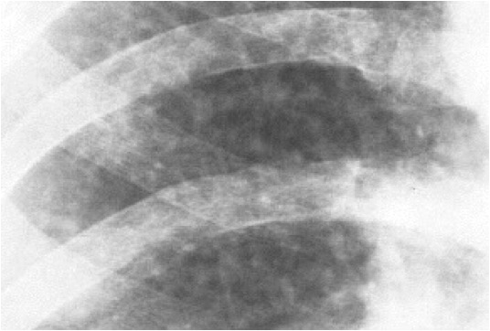
Elementele radiologice de bază în pneumoconioze:
modificările parenchimatoase sau opacităţile anomaliile pleurale;
simbolurile suplimentare.
Opacităţile (anomalii parenchimatoase) se apreciază după:
dimensiune;
aspect;
densitate.
După dimensiunea:
mici (până la 10 mm diametru);
mari (peste această dimensiune).
Opacităţile mici:
rotunde;
neregulate.

Slide 18
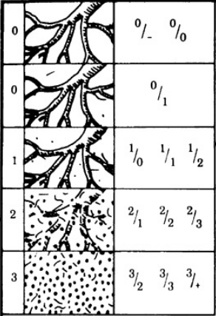
a. Opacităţile mici:
- după densitate (profunzime), pot fi:
0. absenţa opacităţilor mici;
1. puţine opacităţi mici, desenul pulmonar vizibil;
2. numeroase opacităţi mici, desenul pulmonar începe să se şteargă;
3. foarte numeroase opacităţi, desenul pulmonar este şters
- după formă (aspect):
* opacităţi rotunde:
p = diametrul sub 1,5 mm;
q = diametrul între 1,5-3 mm;
r = diametrul între 3-10 mm.
* opacităţi neregulate:
s = lăţimea sub 1,5 mm;
t = lăţimea între 1,5-3 mm;
u = lăţimea între 3-10 mm.

Slide 19
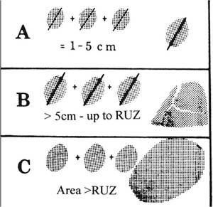
b. Opacităţile mari (peste 10 mm)
- se clasifică: A, B, C.
A: o singură opacitate al cărei diametru mare este între 1-5 cm sau mai multe opacităţi, fiecare cu diametru de peste 1 cm, suma lor nedepăşind 5 cm;
B: existenţa uneia sau mai multor opacităţi a căror suprafaţă totală nu depăşeşte echivalentul zonei pulmonare superioare drepte (1/3 din plămânul drept);
C: suprafaţa totală a opacităţilor cu diametrul de peste 1 cm depăşeşte echivalentul zonei pulmonare superioare drepte (1/3 din plămânul drept).

Slide 20
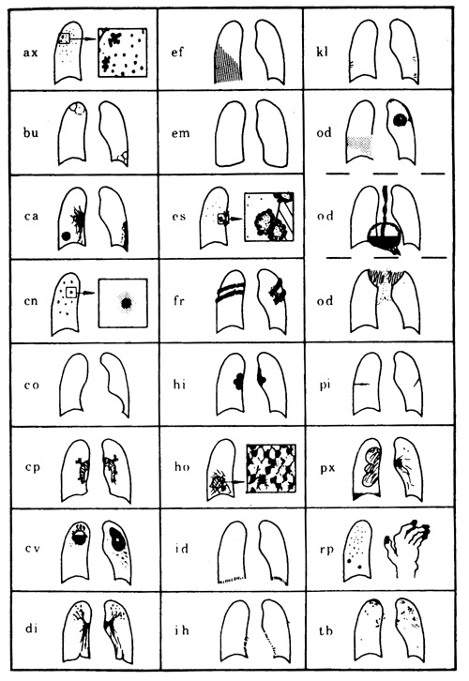
Simboluri:
- ax = coalescenţa opacităţilor mici pneumoconiotice;
- bu = bule;
- ca = cancer pulmonar sau pleural;
- cn = calcificări ale opacităţilor mici pneumoconiotice;
- co = anomalii de volum ale siluetei cardiace;
- cp = cord pulmonar;
- cv = imagine cavitară;
- di = distorsiune marcată a organelor intratoracice;
- ef = revărsat pleural;
- em = emfizem;
- es = calcificări în coajă de ou ale ganglionilor limfatici hilari sau mediastinali;
- fr = fractură de coastă;
- hi = mărirea ganglionilor limfatici hilari sau mediastinali;
- ho = aspect de „fagure de miere”;
- id = diafragm prost delimitat;
- ih = silueta cardiacă prost delimitată;
- kl = liniile lui Kerley;
- od = alte anomali semnificative;
- px = pneumotorax;
- rp = pneumoconioză reumatoidă;
- tb = tuberculoză;
- rl = sindromul Caplan.
- pt = îngroşare pleurală;
- pc = calcificare pleurală.

Slide 21
Formularea diagnosticului cuprinde:
denumirea bolii (silicoza);
codificarea imaginilor radiologice parenchimatoase şi extraparenchimatoase;
evaluarea funcţiei pulmonare (tipul şi gradul disfuncţiei ventilatorii;
complicaţiile bolii (enumerare);
boli asociate.
Diagnosticul de silicoză se pune numai de comisiile de pneumoconioze de pe lângă clinicele de medicina muncii.

Slide 22
PNEUMOCONIOZE COLAGENE
SILICOZA
Definiţie
Silicoza este o boală cronică pulmonară datorată acumulării particulelor de dioxid de siliciu liber cristalin în plămân şi reacţiilor tisulare pulmonare datorate acestei acumulări de pulberi.
Se caracterizate prin:
- alterarea permanentă sau distrugerea structurii alveolare normale;
- reacţia interstiţiului pulmonar de tip colagen, de intensitate medie până la maximă;
- reacţia interstiţiului pulmonar este ireversibilă.
Silicoza este considerată forma cea mai frecventă şi mai gravă dintre pneumoconioze.

Slide 23
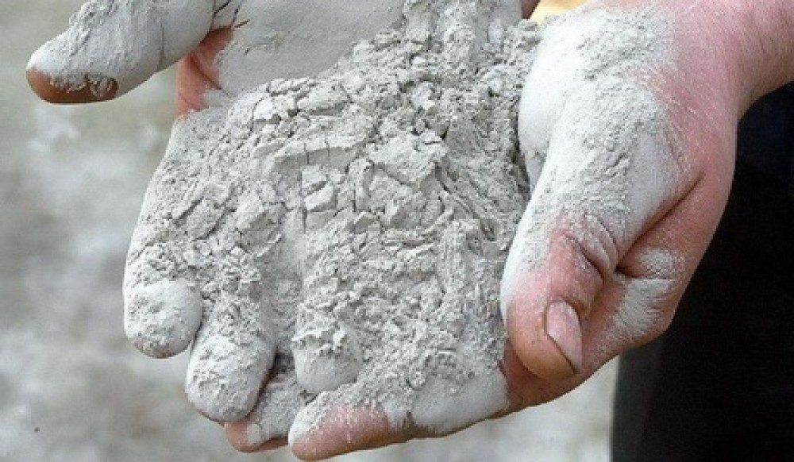
Etiologie
a. Factorul etiologic principal: - particulele de dioxid de siliciu liber cristalin (SiO₂ l.c.) conţi­nu­­te în pulberile inhalate.
diametrul particulelor să fie mic (sub 3 µm), denumite şi fracţiunea respirabilă sau alveolară;
concentraţia pulberii să fie mare, adică să depăşească concentraţia maximă admisă;
conţinutul mare de SiO₂ l.c. în pulberile de la locul de muncă;
varietatea alomorfică a SiO₂ l.c. în ordinea crescândă a puterii silicogene: cuarţ, tridinit, cristobalit.

Slide 24
B. Factori etiologici secundari (favorizanţi)
a. aparţinând de organismul uman
b. aparţinând de mediul de lucru (sunt cei descrişi la pneumoconioze).
C. Timpul de expunere profesională la pulberi silicogene până la apariţia bolii, diagnosticabilă radiologic este, în medie, de 15 ani.

Slide 25
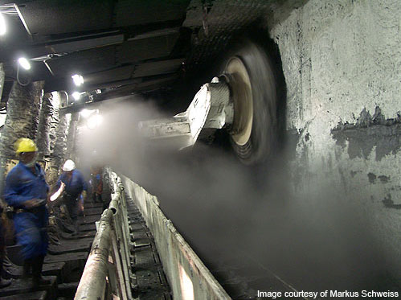
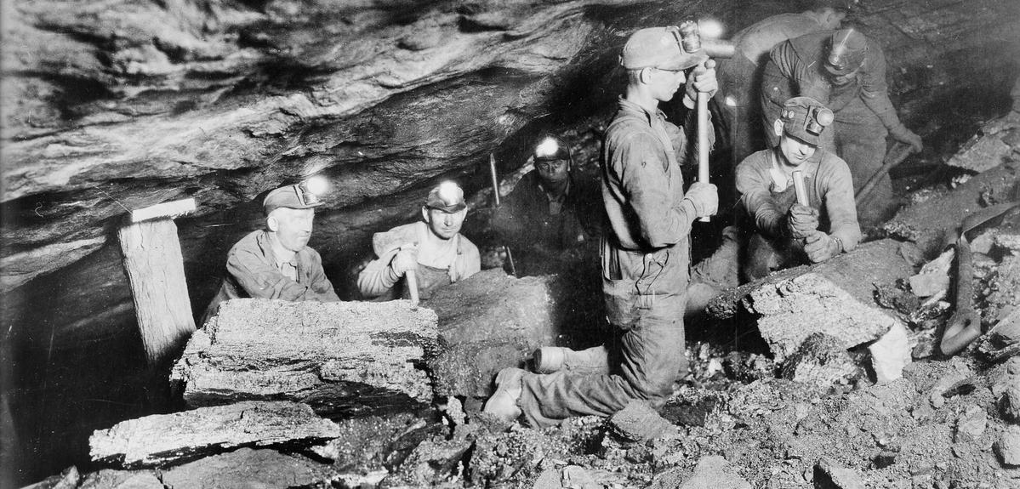
D. Locuri de muncă, procese tehnologice, profesiuni expuse
- în subteran:
* mineri din mine neferoase, de cărbuni superiori (grafit, antracit, huilă), lucrările de înaintare în roca sterilă, de silicati (mică, talc, caolin, bentonită), ardezie, spatfluor (apatită), prospecţiuni geologice, tuneluri de hidrocentrală, de căi ferate, în roci silicioase); ca profesii: mineri, ajutori de mineri, vagonetari, mai puţin expuşi fiind lăcătuşii, electricienii etc.
* muncitori de la prelucrarea materialelor extrase din lucrările miniere, în special a celor cu conţinut semnificativ de SiO₂ l.c. (instalaţii de antezdrobire, concasare, măcinare uscată etc.);

Slide 26
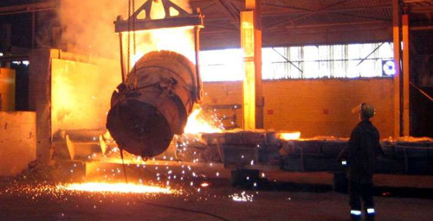
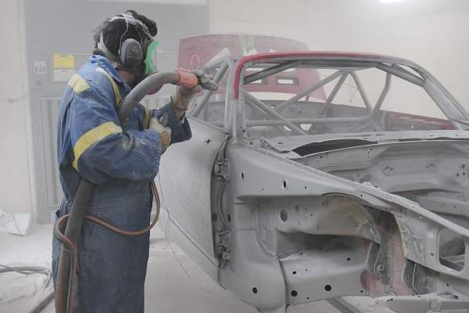
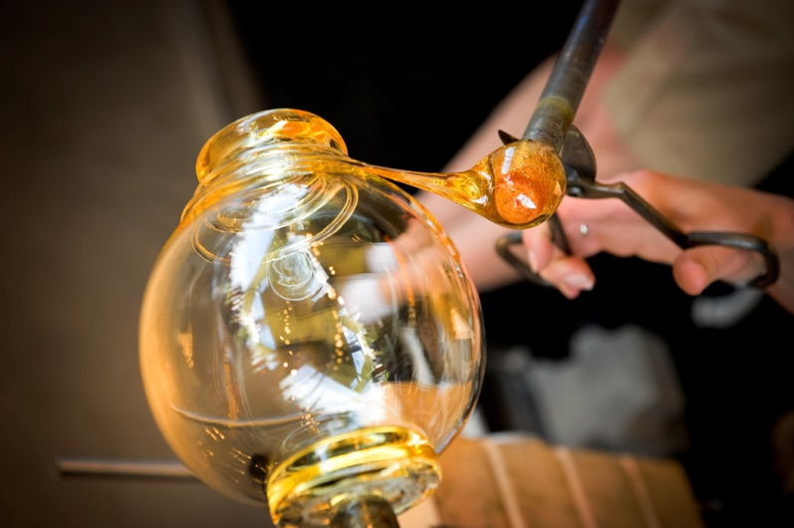
* muncitori de la carierele de materiale silicioase: cuarţ, gresie, granit, în care roca este bogată în SiO₂ l.c. precum şi prelucrarea mecanică a acestora; sau de la alte cariere (marnă etc) în care sterilul conţine SiO₂l.c.
- la suprafaţă:
* muncitorii din industria metalurgică şi constructoare de maşini (turnătorii şi curăţătorii): turnători, formatori, sablatori, dezbătători, polizatori, macaragii, sudori (în turnătorii), şamotori;
* muncitorii de la fabricarea materialelor refractare acide şi semiacide (cărămizi etc);
* muncitorii din industria sticlei, porţelanului, faianţei etc;
* muncitori de la fabricarea şi utilizarea materialelor abrazive cu conţinut de SiO₂ l.c.;

Slide 27
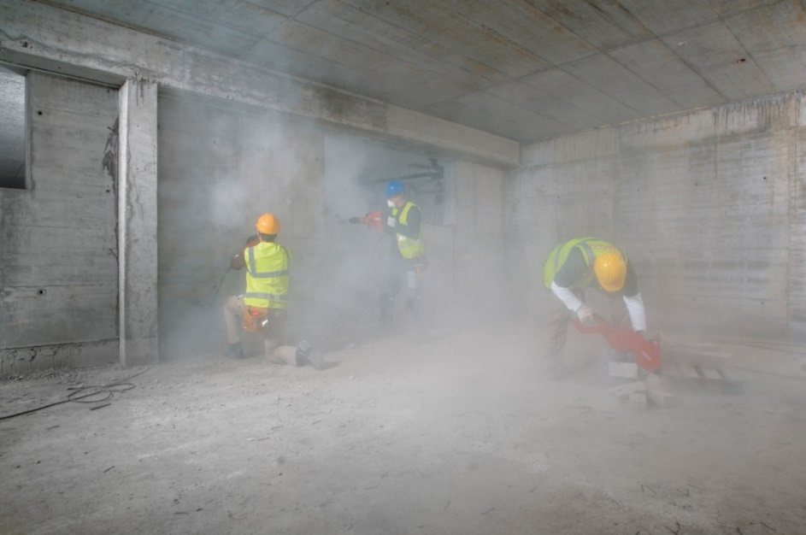
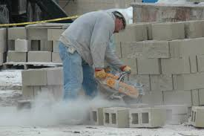
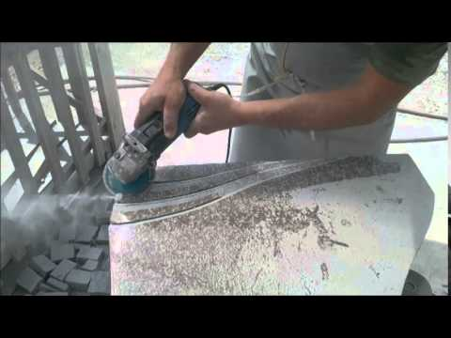
* repararea sau/şi demolarea unor cuptoare căptuşite cu materiale refractare;
* prelucrarea şi utilizarea materialelor abrazive (carborunduri) cu conţinut de SiO₂ l.c. (carbura de siliciu);
* prelucrarea mecanică a unor roci cuarţoase (gresie, granit);
* prelucrarea amestecurilor pulverulente detersive cu conţinut de SiO₂ l.c.;
* în orice loc de muncă cu expunere la pulberi de SiO₂ l.c.;
* smălţuirea uscată a metalelor cu pulberi conţinând SiO₂ l.c.

Slide 28
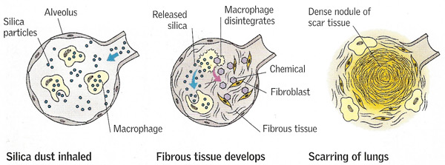
Patogenie
- moartea şi liza (necroza) macrofagelor pulmonare care au fagocitat particulele de SiO₂ l.c., fiind răspunzător de declanşarea reacţiilor de tip colagen în plămâni.
- citotoxicitatea selectivă a SiO₂ l.c. pentru macrofagele alveolare.
Efectele distrugerii macrofagelor pulmonare:
- fenomene nespecifice - prin eliberarea din macrofage a unui factor fibrogen (fibrogenic factor) se produce proliferarea de fibroblaşti şi neoformare de colagen în zonele de acumulare a particulelor, unde se formează granuloame macrofagice cu procese de autoliză;

Slide 29
- fenomene specifice: apariţia de celule din seria plasmocitară în jurul grămezilor de macrofage distruse, în ganglionii limfatici tributari şi apariţia depozitului de substanţă hialină amorfă eozinofilă, diferită de hialinul obişnuit.
Apariţia fenomenelor specifice a fost explicată prin două teorii:
- teoria imunităţii specifice: SiO₂ l.c. se comportă ca o haptenă sau este capabil să transforme proteinele în autoantigen (teorie nedovedită);
- teoria imunităţii nespecifice: SiO₂ l.c. se comportă ca un simplu adjuvant imunologic cu activarea sistemului reticulo-endotelial şi creşterea producţiei de anticorpi (admisă).

Slide 30
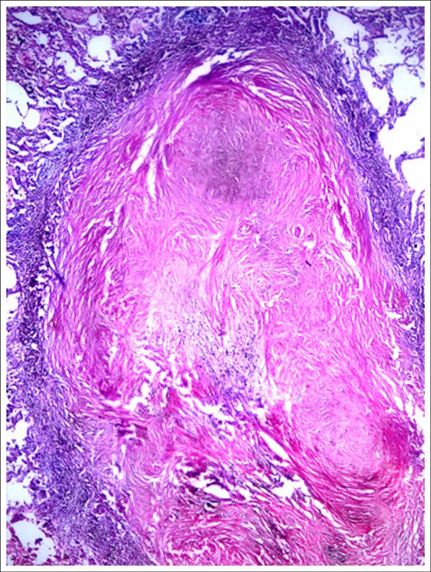
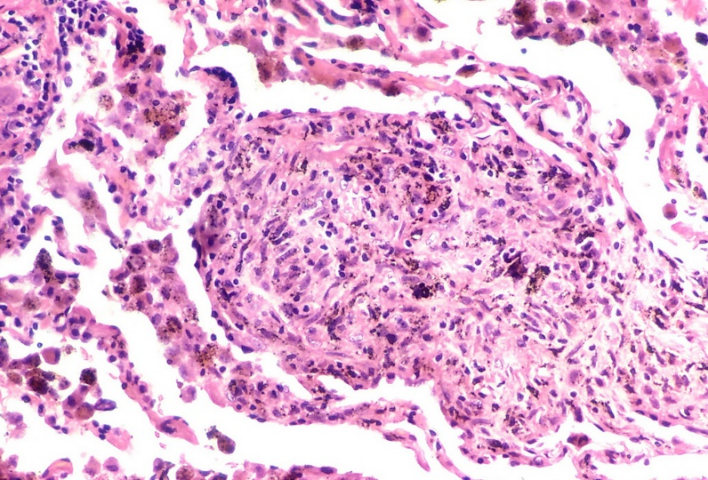
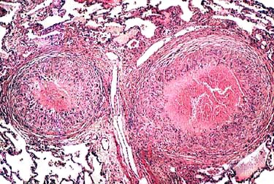
Anatomie patologică
- nodulul silicotic, cu diametrul iniţial de 0,3-1,5 mm, având sediul iniţial peribronşiolar, periarterial şi în formaţiunile limfatice până la ganglionii hilari.
1. zona centrală (hialină), formată din fascicule fibrohialine, aşezate concentric; aici se pot găsi particule de SiO₂ l.c. (zona areactivă);
2. zona periferică, compusă dintr-un halou de celule delimitat de centrul hialin, cu fibroblaşti, macrofage, fibre de reticulină, plasmocite (zona reactivă). Întregul mediu este acoperit de o capsulă hialină.

Slide 31
Tabloul clinic
primele semne apar tardiv în raport cu debutul leziunilor anatomice sau a imaginilor radiografice;
nu există un paralelism între gravitatea simptomelor şi a semnelor cu aspectul radiografic;
nu este specific silicozei;
Simptomele sunt:
dispneea de efort,
tuse uscată,
dureri toracice: parasternal bilateral sau interscapular,
astenie, fatigabilitate;
transpiraţii abundente;
tulburări de somn;
pierdere moderată în greutate.
Semnele fizice sunt absente în faza iniţială, apoi apar semnele de emfizem bazal, bronşită cronică, de hipertensiune în mica circulaţie cu accentuarea sau dedublarea zgomotului II la focarul pulmonarei ş. a.

Slide 32
Diagnosticul pozitiv
Diagnosticul pozitiv se bazează pe integrarea celor trei elemente fundamentale:
a) stabilirea expunerii profesionale la pulberi cu conţinut de SiO₂ l.c. în concentraţii mari şi pe o perioadă de timp semnificativă prin:
- subiectiv: anamneza profesională care să cuprindă ruta profesională, inclusiv stagiul militar care eventuala fost efectuat într-un loc de muncă cu risc silicogen
- obiectiv:
* documente oficiale de vechime la locurile de muncă cu risc silicogen (carnetul de muncă, adeverinţă);
* determinări de pulberi
b) tabloul clinic - semne şi simptome clinice frecvent întâlnite în silicoză;

Slide 33
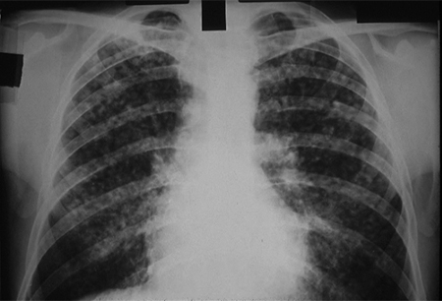
c) examene de laborator şi paraclinice:
Radiografie pulmonară standard (RPS)
- creşterea dimensiunii şi opacităţii hilurilor cu contur net;
- accentuarea desenului bronhovascular (care devine mai dens şi cu contururi mai nete);
- opacităţi mici (p, q, r);
- opacităţi mari (A, B, C), iniţial în zona medie dreaptă şi apoi stângă, sprijină diagnosticul;

Slide 37
Tomografia pulmonară;
Probe funcţionale ventilatorii
- în silicoză se înregistrează, iniţial, un sindrom restrictiv, deci scade capacitatea vitală (CV).
Lavajul bronho-alveolar:
- număr crescut de macrofage;
- interleukină I;
- fibroreactină, hemoglobine;
- se pot detecta şi particule de cuarţ la microscopul cu lumină polarizată.
Teste de inflamaţie nespecifice:
- V.S.H.;
- fibrinogen;
- α₂ globuline - arată existenţa unor complicaţii.
Autoanticorpi, frecvent întâlniţi, chiar în absenţa sindromului Caplan.

Slide 38
Diagnosticul diferenţial
tuberculoza pulmonară, în special forma miliară;
hemosideroza endogenă din stenoza mitrală şi hipertensiune în capilarele pulmonar;
sarcoidoza: regresia opacităţilor nodulare la radiografii succesive, localizarea leziunilor mai ales hilar cu hipertrofia ganglionilor şi leziuni calcificate, reacţia Kveim, examene biologice (calcemia ş. a.), răspunsul favorabil la corticoizi;
pneumoconioze necolagene sau mixte: sideroza, talcoză, pneumoconioza minerului la cărbune;
neoplasm bronşic cu metastaze intrapulmonare sau alte diseminări pulmonare ale unor carcinoame extrapulmonare, limfom malign, leucemii
manifestări pulmonare din unele colagenoze: sclerodermie, lupus eritematos, dermatomiozita, periartrita nodoasă, granulomatoza Wegener;
infecţii pulmonare: viroze, micoze, ricketsioze, afecţiuni parazitare pulmonare
afecţiuni alergice: sindromul Loefler, sensibilizare la hidralazină;
fibroza pulmonară idiopatică interstiţială Hamman-Rich.
bronşite cronice / bronşiectazii / BPOC
fibroză postiradiaţie etc.
bronşiolită obliterantă cu modificări cronice prin acţiunea gazelor şi vaporilor iritanţi;
manifestări pulmonare după un traumatism toracic prin revărsate sanguine difuze cu depunere de fier local (hemosideroza posttraumatică).

Slide 39
Complicaţiile silicozei
Evoluţiei fibrozei sau prin scăderea rezistenţei organismului:
- tuberculoza pulmonară;
- cordul pulmonar cronic;
- emfizemul pulmonar;
- bronşită cronică;
- complicaţii infecţioase pulmonare acute: bronhopneumopatii, supuraţii, etc.;
- pneumotoraxul spontan apare prin ruperea unei bule de emfizem în formele clinice cu aderenţe pleurale; se însoţeşte de colapsul plămânului;
- paralizii ale nervului frenic sau laringian / hernii hiatale;
- necroza maselor pseudotumorale, radiologic apare ca o imagine hidroaerică ce simulează ă cavernă tuberculoasă;
- acţiunea cancerigenă a SiO₂ l. c.;
Boli asociate
Silicoza asociată cu artrita reumatoidă, cunoscută sub numele de sindrom Collinet-Caplan, asociere frecventă.
Silicoza şi sclerodermia – această asociere este mai rară.

Slide 40
Evoluţie
Evoluţia normală a silicozei este caracterizată prin:
- evoluţia lentă progresivă, într-un mare număr de cazuri, chiar dacă expunerea profesională la pulberi silicogene este întreruptă;
- importanţa pozitivă, totuşi, a încetării profesionale asupra evoluţiei bolii;
- importanţa negativă a fumatului, alcoolismului, infecţiilor respiratorii, microclimatului nefavorabil, efortului intens, gazelor şi vaporilor iritanţi, chiar în condiţiile încetării expunerii profesionale la pulberi silicogene;
- importanţa timpului de expunere externă şi internă.
Expertiza capacităţii de muncă
În funcţie de:
- aspectul radiografic (aspect şi densitate);
- rezultatele probelor funcţionale ventilatorii;
- prezenţa complicaţiilor şi a bolilor asociate;
- timpul de expunere profesională (perioada de latenţă);
- vârsta bolnavului;
- situaţia actuală a riscului silicogen la locul de muncă.

Slide 41
Tratamentul
Tratamentul etiologic: întreruperea expunerii externe la pulberile silicogene.
NU exista tratament curativ pentru silicoza
Scopul tratamentului este reducerea simptomelor si imbunatatirea calitatii vietii
Intreruperea fumatului
Prevenirea tuberculozei și infecţiilor respiratorii
Vaccinare antigripala si pneumococica
Oxigenoterapie, bronhodilatatoare, antibiotice, Corticosteriozi, transplant pulmonar
Gimnastică respiratorie
Creşterea rezistenţei generale a organismului:
* vitaminoterapie;
* imunostimulatoare;
* alimentaţie bogată şi echilibrată în principii nutritivi şi de bună calitate;
cură pneumoterapică la sanatoriile de pneumoconioze (Căciulata,), sau în staţiunile Govora şi Slănic Moldova

Slide 42
Profilaxie
A. Măsuri tehnico-organizatorice
- înlocuirea unor tehnologii ce utilizează pulberi silicogene (turnare în cochilie, turnare centrifugală, sablaj hidraulic etc);
- automatizarea şi mecanizarea proceselor tehnologice generatoare de pulberi:
* îndepărtării muncitorilor din apropierea surselor de pulberi;
* reducerea numărului de muncitori expuşi la pulberi silicogene;
* diminuarea efortului fizic şi deci a ventilaţiei pulmonare;
- utilizarea metodelor umede ca: perforajul umed cu apă sau substanţe tensioactive care uşurează absorbţia apei pe particule (săpunuri, clorură de alchipiridină, eter alchilpoliglicolic), pulverizatoare în turnătorii, utilizarea materialelor pulverulente;

Slide 43
- folosirea de perforatoare cu tăişuri ascuţite şi armate cu metal dur, pentru a se rupe bucăţi mai mari de rocă, pe când tăişul tocit macină roca transformă în praf;
- izolarea sau/şi etanşeizarea surselor de pulberi;
- izolarea secţiilor (atelierelor) generatoare de pulberi;
- ventilaţie locală şi generală;
- aglutinarea pulberilor în conglomerate de peste 5 µm prin utilizarea unor lichide tensioactive
- purtarea echipamentului de protecţie individuală (măşti);
- amenajarea de locuri de odihnă, fără pulberi, în timpul pauzelor;
- scurtarea duratei zilei de muncă sau a săptămânii de lucru;
- ameliorarea condiţiilor de microclimat.

Slide 44
B. Măsuri medicale
a) recunoaşterea riscului silicogen prin:
* depistarea surselor generatoare de pulberi silicogene;
* determinări de pulberi;
* catagrafia locurilor de muncă, profesiunilor şi muncitorilor expuşi;
* studii epidemiologice;
b) examenul medical la încadrarea în muncă:
- anamneză profesională amănunţită;
- antecedente heredocolaterale şi personale insistându-se asupra unor afecţiuni pulmonare şi mai ales asupra tuberculozei pulmonare;
- radiografie pulmonară standard (RPS)
- probe funcţionale ventilatorii

Slide 45
Contraindicaţii medicale:
- tuberculoza pulmonară activă sau sechele de tuberculoză pleuropulmonară, cu excepţia complexului primar calcificat;
- tuberculoza extrapulmonară actuală sau sechele de orice fel;
- hiperergie la tuberculună;
- fibroze pulmonare de orice natură;
- bronhopneumopatii cronice, astm bronşic, în funcţie de rezultatele probelor funcţionale ventilatorii;

Slide 46
- boli cronice ale căilor aeriene superioare, care împiedică respiraţia nazală, rinite atrofice;
- boli cardiovasculare: valvulopatii, miocardopatii;
- deformaţii mari ale cutiei toracice, afecţiuni ale diafragmului;
- boli cronice care scad rezistenţa generală a organismului: diabet, colagenoze (poliartrită cronică evolutivă, sclerodermie, lupus eritematos diseminat etc.), hipertiroidie;
c) controlul medical periodic care constă din:
- radiografie pulmonară standard (RPS) după 5 ani de la încadrare şi apoi din 3 în 3 ani;
- probe funcţionale ventilatorii - anual.

Slide 47
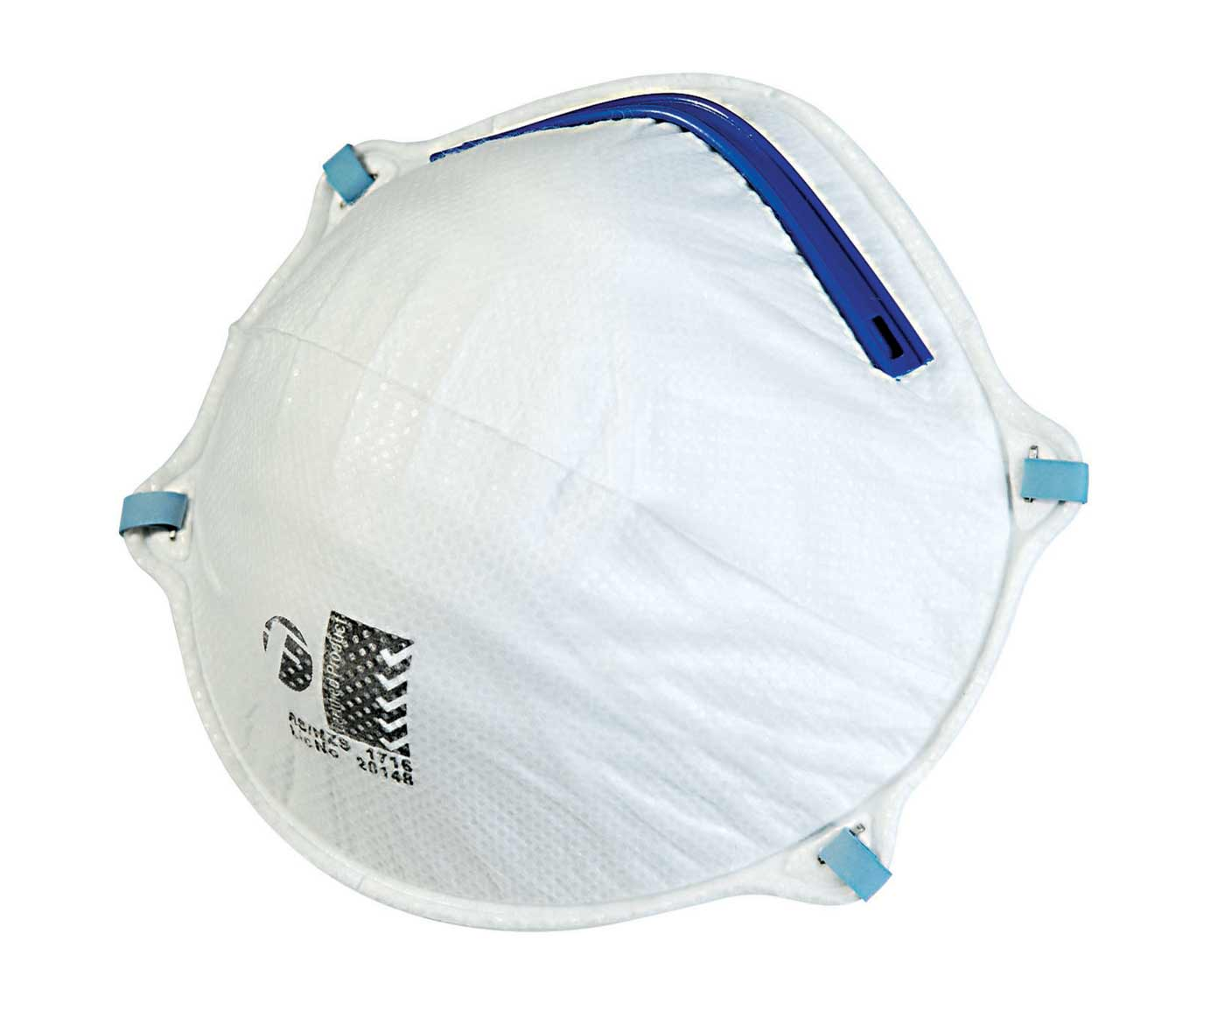
d) educaţia pentru sănătate cu accent pe:
- purtarea corectă a echipamentului individual de protecţie;
- suprimarea sau măcar reducerea fumatului;
- tratarea corectă a tuturor afecţiunilor acute ale căilor aeriene respiratorii şi a bronhopneumoniilor acute;
- însuşirea respiraţiei abdominale;
- prevenirea contactului cu persoane cu tuberculoză.

